Slide 1
Video analysis
Sang Yup Lee

Slide 2

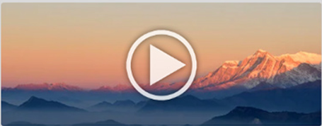
Video data analysis
Video data의 구성, 크게
Image data와 Audio data로 구분
각 데이터를 별도로 분석하고, 필요한 경우 그 결과를 결합
Visual features
A video is a sequence of images
Usually, 24 or 30 images(frames) per second

Slide 3
Video data analysis
Visual feature 분석 방법
두 가지 방법
Sequence data 분석
이미지를 추출하여, 각 이미지 분석
방법1: Image들의 sequence data를 분석하여 비디오 특성 파악
비디오에서 이미지 (frames) 추출
이미지의 sequence data를 RNN, LSTM 과 같은 딥러닝 알고리즘을 이용해서 분석 + 각 이미지는 CNN을 이용해서 분석

Slide 4
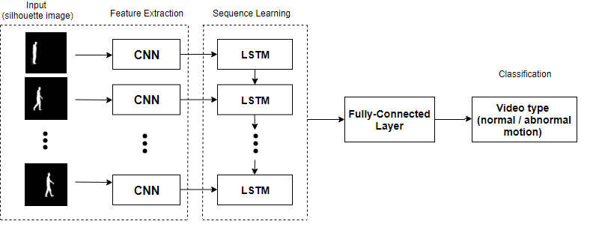
Video data analysis
Visual features
CNN + LSTM의 예
Classification
<source: https://stackoverflow.com/questions/54696029/keras-time-cnnlstm-for-video-recognition>

Slide 5
Video data analysis
Visual features
방법2: 이미지 추출 후 각 이미지를 분석
각 이미지를 CNN 또는 Object detection 등의 방법을 이용해서 분석
그 결과를 종합하여 비디오의 특성 파악
예) 평균, 합산 등
주로 등장하는 사물은 무엇인가?
각 이미지에서 사물을 찾아 그 결과를 사용
폭력적인 장면은 얼마나 되는가?
각 이미지를 폭력/비폭력으로 분류 후, 그 결과를 사용 (예, 폭력적인 이미지는 몇 장인가? 몇 %인가?)

Slide 6
Image extraction
모듈 설치
pip install opencv-python
이미지 추출 방법
방법1: 정해진 시간 마다 한 장의 이미지 추출
파이썬 파일: extract_images_from_video_per_second.ipynb
방법2: 각 씬 마다 한 장의 이미지 추출
이를 위해서는 일단 먼저 씬 탐지가 필요
pip install --upgrade scenedetect[opencv]
파이썬 파일: extract_images_from_video_per_scene.ipynb

Slide 7
Download a Youtube video
설치 모듈: pytube
pip install pytube
https://zulko.github.io/moviepy/
파이썬 파일
download_youtube_video_pytube.ipynb

Slide 8
Download a Youtube video
설치 모듈: yt_dlp
Windows
python -m pip install --force-reinstall https://github.com/yt-dlp/yt-dlp/archive/master.tar.gz
Mac
python3 -m pip install --force-reinstall https://github.com/yt-dlp/yt-dlp/archive/master.tar.gz
파이썬 파일
download_youtube_video_yt_dlp.ipynb

Slide 9
Q & A

